Slide 1
テクニカルコミュニケーターが持つべき現場との接点
飯塚颯人
株式会社情報システムエンジニアリング

Slide 2
背景
テクニカルコミュニケータの役割
対象とする製品やサービス、およびそれらを取り巻く環境や条件をインプット情報として、情報を読み解き、正確に把握し、利用者用情報へ反映する。アウトプットに際して関係者の検証・校閲を経ることによって、適切な利用者用情報を届ける。
事例研究に取り組むきっかけ
医療機器を日常生活の中で使用する方々の操作能力保持に関する学習効果を確認する実験への参加し、被験者の行動と反応を直接観察したことで問題意識を感じ、認識を改めることとなった。
Notes:
テクニカルコミュニケーターの役割はインプット情報を読み解き、正確に反映し、適切な情報を提供することと認識している
これは研修で教わったことや、業務において実践してきました。
実験は研究計画が事前に提供されており、その通りに実験を進めれば必要な情報を取得できると考えていた。
実験の準備を進める中で実験現場の確認や本番の実験を想定して実施した実験を経て、変更や追加の対応が発生した。
その結果、実験現場では想定や計画のとおりに物事を進めることは困難であることを痛感した。

Slide 3
提案と課題
製品やサービスと利用者を両方の側面からとらえることのできるテクニカルコミュニケーターであれば利用者用情報を作り上げる工程の中で、利用者から直接フィードバックを得て、そのフィードバックの一部取り込んでいくこと可能ではないかと考えた
現在携わっている作業では適切な利用者用情報を届けた後に利用者から直接フィードバックを得ることは難しい状況である。
問題意識
製品やサービスと利用者を両方の側面からとらえることのできるテクニカルコミュニケーターがいつの間にか注力すべき視点が偏ってしまったことの要因を含めて、この事例研究でまとめる。
Notes:
実験に参加したことで、インプットした情報ではあくまで現場を想定する事しかできず、実際に現場で利用者が提供した利用者用情報のとおりの反応と行動をしているとは限らないと分かった。
この実験での経験は業務においても同じことがいえるのではないか
実際に＜飯塚＞もお客さまから提供いただいたインプット情報をもとに業務を行っている。アウトプットに際しては、関係者の検証・校閲を経て利用者用情報を提供している。
提供した利用者用情報のフィードバックの一部は利用者用情報を作り上げる工程の中で取り込むことができるのではないかと考えている。
しかし、提供した利用者用情報に関してフィードバックを得ることは難しい。
＜飯塚＞も日常生活で発生した課題を解決するために利用者用情報を利用した経験がある。
全て解決しているわけではない、提供された情報のとおりに行動しているつもりでも課題を解決できなかったり、課題を解決できても提供された情報が理解しずらかったりと経験があります。
逆に提供された利用者用情報によってすぐに課題を解決できたこともある。
製品やサービスと利用者を両方の側面からとらえることのできるテクニカルコミュニケーターが
いつの間にか注力すべき視点が偏ってしまったことの要因を含めて、この事例研究でまとめることとする。

Slide 4
本稿の目的
テクニカルコミュニケーターが果たすべき役割を改めて見直し、今後に向けて取り組むべき行動と、その中で必要となる観点をまとめることを、この事例研究の目的としている。
現場でしか得られないリアルな情報と接したことで生じた視点・観点の変化をもとに、今後のテクニカルコミュニケーターの在り方を提案する。
Notes:
＜飯塚＞が研修や、業務において考えていたテクニカルコミュニケーターの役割は＜飯塚＞想像できる範疇でのことだと分かった。
実験の協力で現地で直接、被験者の行動を観察したことで、多くの経験を得ることができた。
これらの経験を経て今後に向けての取り組み、と行動、必要となる観点をまとめてテクニカルコミュケーターの在り方について＜飯塚＞なりに提案をする。

Slide 5
実験の開始までに行ったこと
実験では被験者による機器操作をもとに、事前に準備した観点でデータ取得をおこなうため、それらの準備・管理と実験当日の進行運営を複数メンバーで対応した。
定量的なデータ取得が求められる実験であったため、本番を想定した準備の段階から協力することとなった。
実験を実施するまでに下記について実施した。
実験で使用する機材、シナリオの準備
社内リハーサル
実験会場の事前確認
プレ実験
Notes:
主に社内リハーサルまでは事前に提供されていた研究計画や打ち合わせによって実験を想定して準備を進めていた。
プレ実験、本実験は実験を行う現地に行き、プレ実験の際は第三者を被験者として本実験は被験者の募集をし、協力を表明した方を被験者として実施した。
予備実験と本実験は現地にて実際に操作する様子を観察し、得られた情報をもとに資料や準備する物品を更新していった。
本実験で変更があったことに疑問をもたれる方がいるかもしれないが、現地で発生した課題に対応した結果、本実験でも変更が発生している。

Slide 6
実験で使用する機材と運営シナリオの準備
実験運営にあたり研究計画をもとに約30名の被験者に対してデータ取得をする実験の準備を行った
実験で使用する機材・資料の準備
被験者への対応において差異が生じないように、実験運営のためのシナリオを作成
Notes:
この段階では主に研究計画を参考に作成していった。
実験準備
実験の全体の流れから、実験に必要なモノ、あったら便利なモノを考えてリストにまとめていった。
実験に必要なモノは操作手順を学習するための教材や操作するための機材など。
あったら便利なモノは消毒液や除菌シート（多数の方が動画を再生するPCを触れるため）など
シナリオは被験者の対応に差を出さないために作成した
伝えるべき事項が被験者によって伝えたり、伝えなかったりを防ぐように作成した。

Slide 7
社内リハーサル
被験者1人あたりに割り当てられた時間に制限があり、時間内でデータ取得が可能であるかの確認を実施した。
実験の運営は複数名で役割を分担してローテーションするため、メンバーが入れ替わっても同じ進行ができるかの確認をした。
実際の運営に近づけるため、被験者に社内メンバーを割り当ててリハーサル実施した。
ここで初めて人を対象とした運営を模擬的に実施したが、事前に作成したシナリオ通りには進まない部分があり、運営シナリオを追加修正することになった。
Notes:
実験では実験運営を行うメンバーで被験者役、被験者の案内する案内役、医療機器を装着する患者役、カメラの操作をする撮影役などの役割を設定して実施した。
懸念点の洗い出しでは、作成したシナリオに対してシナリオの流れの修正、セリフの修正、確認事項、などをメモし、修正を行った。
また、確認事項は研究の実施責任者へ確認を行なった。
このセリフはもっと前に言うや、伝わりにくい表現を修正などを行った。
実験中のセリフを通しで作っていたためこのセリフを言うまでに何をどんな状態にしておくといった各役割の行動についても記載していた。

Slide 8
実験会場の事前確認
研究責任者との調整のうえで、事前に実験環境の確認をおこなった。被験者の導線を考慮した実験機材および借用備品の配置が主な確認項目である。
実験が複数の日程にまたがるため、実験の再現性を考慮して間取り図を作成した。
確認の際に運営シナリオの下読みをおこなったところ、導線と合わせた進行内容の見直しが必要となった。
Notes:
この段階では主に研究計画を参考に作成していった。
ここで実験会場の環境を確認できた。
広さは事前に聞いていたが、備品や設備の情報はここで知ることができた。
ここで記録した情報を元に間取り

Slide 9
プレ実験
プレ実験では、被験者と事前知識は同等レベルと見なせる第三者に協力をいただき、以下について確認をした。
事前に作成した運営シナリオの進行によって、この研究で必要とするデータの取得が可能か。
事前に準備した機材で、複数名に対して同等のデータ取得を実施可能か。
Notes:
ここからは現地で被験者の行動を観察して得た情報を準備、資料に反映していった。
プレ実験
実験で使用する機材や物品を配置し、実験環境を構築した。
実験の実施責任者からお声がけしていただき、被験者として３名に協力いただき予備実験を実施した。
実験についての予備知識がない方で試運転できたことで得ることのできる情報が多かった。
１人あたりにかかる時間が予想より早かったりで被験者が来たのに待ってもらうことはなさそうであると本実験のイメージができた。

Slide 10
実験の開始までに準備した資料
研究計画に沿って実験を進行するにあたって、準備の段階から運営側として作成した資料がある。
これらは、研究計画の実施を滞りなくサポートするために、運営側で作成した資料であり、この事例研究におけるアウトプットになっている。
実験要綱
準備機材と資料のリスト
運営シナリオ
間取り図
アンケート
Notes:
これらの資料をメンバーで分担して作成した。
＜飯塚＞は運営シナリオの作成を担当していた。
これらの資料は1週間以内に作成され、社内リハーサルを実施している。

Slide 11
実験要綱
研究計画をもとに、実験の実施内容を具体化した資料
研究計画を上位とし、実験の実施内容をまとめている。
実験に使用する付帯資料などは、ここから参照する構成とした。
Notes:
実験要綱は研究計画をもとに実験にフォーカスして内容を具体化した資料
実験の目的、実験全体のフローや、各フェーズごとに、いつどこで、何を行うか、何を使うかが記載されている。
使用する資料に関しては、内容まで記載または参照できるようにまとめている。
実験要綱を見れば実験で何を行うかが分かるようになっている。

Slide 12
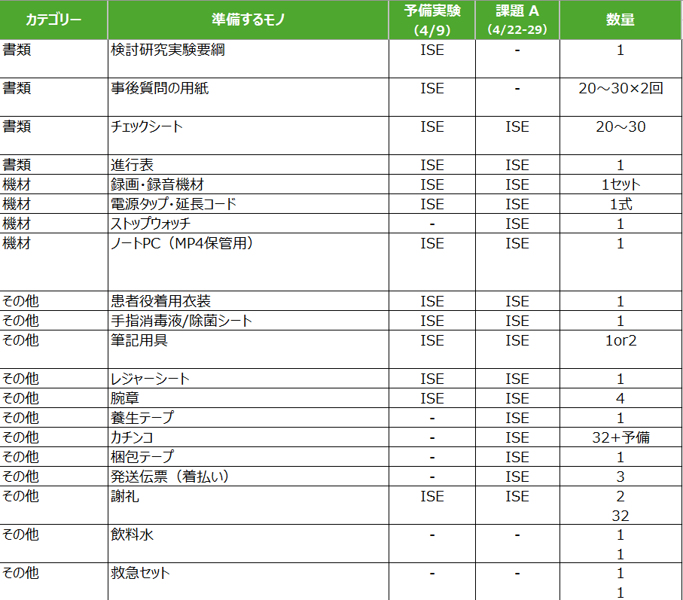
準備機材と資料のリスト
実験会場に持参するすべての機材と資料のチェックリスト
実験初日の準備を考慮して、事前発送が必要な物品の洗い出しもこのリストでおこなっている。
Notes:
今回取り上げている実験では30名の被験者に協力いただいている。
被験者に提示する資料に不足が無いか、事前発送と実験の片付けの際に梱包漏れがないかの確認のためのチェックリストとして運用していた。
準備機材に関してもフェーズごとに使用するしないがあるため、どのフェーズで何を準備するかが分かるようにしている。
誰が用意するかも記入し、実験に使用するモノが会場に無い状態を防いでいる。

Slide 13
運営シナリオ
複数の被験者から定量的なデータを取得するために必要な運営内容を時系列でまとめた資料
被験者は複数の行動パターンを示すことが想定されたため、そのパターンに応じた運営内容をまとめている。
被験者1人に割り当てられる時間に制限があったため、実験を中断するための判断基準もここにまとめた。
Notes:
シナリオは研究計画に実験で実施する何を行うかの流れの記載があったため、被験者が到着してから実験が終了するまでをイメージ想定して作成した。
シナリオはセリフと何を行うかを記載した。被験者の動きや会話をある程度コントロールできるように行動を指示する事、簡単に回答できる問いかけを意識して作成した。
使用する言葉についても研究責任者から助言をいただき、被験者の対応する際に気をつけた。
実験の内容を事前に知らせていないため「実験」と言われると被験者が不安になることを考慮し「ユーザーテスト」に変更
装置や実機といった言葉は日常であまり使用せず、伝わりにくいだろうとのことから、「機械」に変更した。
進行で発生する行動パターンについても記載しておき、色で分けたりと運営側も分かりやすいように意識した。
ここでいうパターンは「思ったようにデータがとれたので次に進む対応」と「思っていたデータが取れなかったのでもう一度」のような案内を記載している

Slide 14
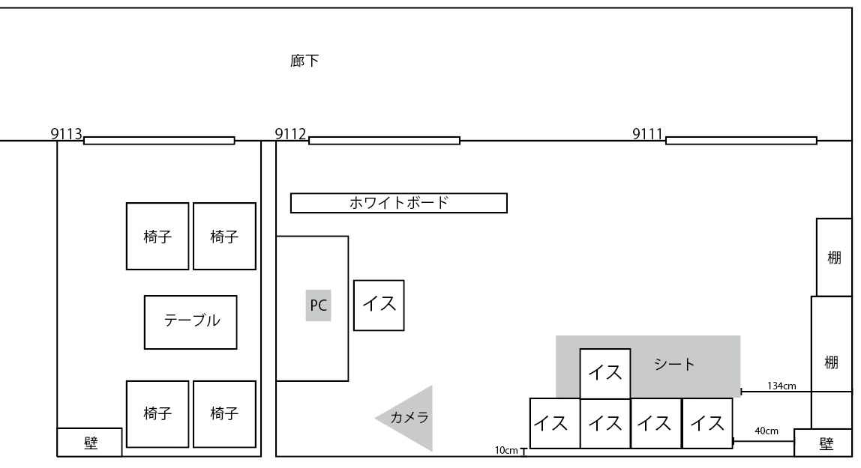
実験環境の間取り図
複数日程、複数名に対して均一な実験を実施するために、機材の配置などを採寸した情報をまとめた図
実験開始前の会場状態を復元するために使用した。
運営メンバーが入れ替わっても同じ運営状態を維持することができる。
86cm
44cm
Notes:
実験で環境の差で取得するデータに差が出ないように作成している。
被験者によって実施する環境の条件が変わらないようにするために物品の位置を決めている。
プレ実験時に配置して、実験の流れを通して行ったことで、実験が実施可能と判断し配置したモノの距離を計測した。
本実験でも同じ環境を構築できるように、実験で配置が動いても元に戻せるように部屋全体を記録した。
また、実験は複数日にわたり実施したため、運営メンバーが入れ替わっても同じ実験環境を作れるようにして、取得するデータに差が出ないようにしている。

Slide 15
実験で使用した資料の更新
実験の開始までに準備した資料は、いずれも研究責任者から提供いただいた情報を元にしている。
自身が担当する作業を例に比較すると、これらはインプット情報（仕様情報）の位置付けであり、これらをいかに分かりやすくまとめるかに注力している。
対して、会場の事前確認、社内リハーサル、プレ実験を通じて得られた情報が追加インプットとなり、各資料は工程を追うごとに変化していった。
Notes:
各段階で得た情報をもとに先ほど紹介した作成物に変更を加えていった。
提供されていた情報からは実験を想定して研究の実施責任者に確認を行っていたが、あくまで想定の範囲を出ていなかった。
実験会場や被験者を観察することで提供されていた情報では想定しきれていなかった情報を得ることができた。
これらの追加のインプット情報によって資料の変化や追加をしたことで現地で得た情報を利用者用情報に取り込むことが重要であると認識していった。
ここでは先ほど紹介した作成物の差分について紹介する。

Slide 16
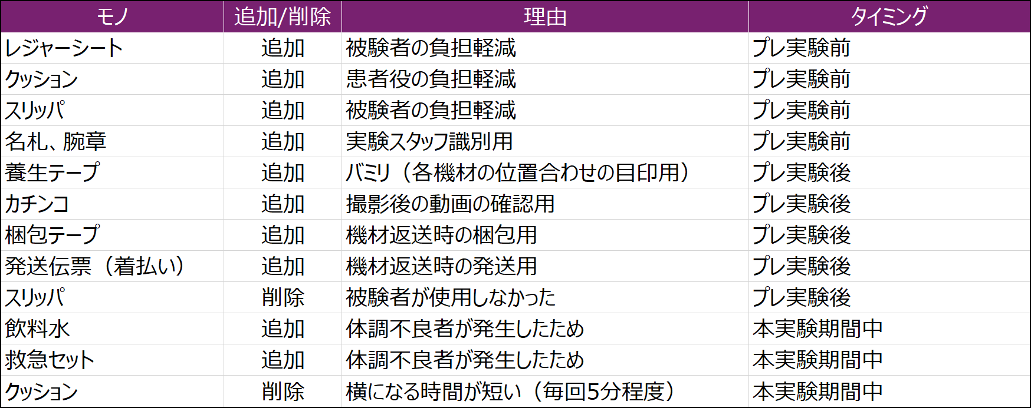
実験のために準備する機材・物品の差分
プレ実験前 ：5点追加
プレ実験後 ：4点追加、1点除外
本実験 ：2点追加、1点除外
23点うち8点に関しては実験準備から本実験の実施が終了した時点までに変更していた。
Notes:
変化した内容は実験を実施する際に有用と判断したものを追加、用意したが必要なかったものを削除した。
レジャーシートは実験環境には靴で入れる状況で実験を実施する際に膝立ちになるだろうと考え、衣服が汚れるのを防ぐために追加。
スリッパもレジャーシートを引いたことで履き替える被験者がいると考えて追加していたが使用しなかったため削除した。
クッションは実験運営で医療機器を装着した患者役が並べた椅子の上に横になるため、用意すると楽になると考えたが１回５分程度で実験がり、不要だったため削除した。
今回の実験では医療機器の操作とのことで操作に迷ったり、忘れて被験者1人当たりの実験にかかる時間が多くなると考えていたが、想定以上に手順をこなしていく被験者が多かった。

Slide 17
運営シナリオの差分
実験準備の段階で２部屋を使用して実験を実施する想定だったが、プレ実験で実験を実施する環境を構築した際に１部屋で実施が可能と判断したため、シナリオに追加変更をした。
本実験の途中で普段とは異なる環境や実験という特殊な状況が影響し体調不良を訴える被験者が発生した。
被験者が操作を開始する前に実験中の環境を再現し、実施できるかを確認するように変更した。
Notes:
使用する部屋に関しては機器の操作と実験を行うスペースが十分に取れること、配備されていた備品を配置した際に、コンセントのような設備が実験環境を構築した際に無理なく使用できることから、２部屋を使い実施するシナリオから１部屋で実施するように変更した。
事前情報で実験会場の広さ教えていただいたが、備品の配置や運び出しが可能なのかまでは分からなかったため、2部屋で
そのため本実験の途中であるが、実験環境を操作前に再現し、実施できるかの確認と体調の変化や不安を感じた場合は無理をせず、中断するように被験者へ伝えた。
本来であれば本実験中に被験者への対応を変更すると、取得するデータに影響が出る可能性があるが、研究の実施責任者へ報告、相談のうえで、変更した。

Slide 18
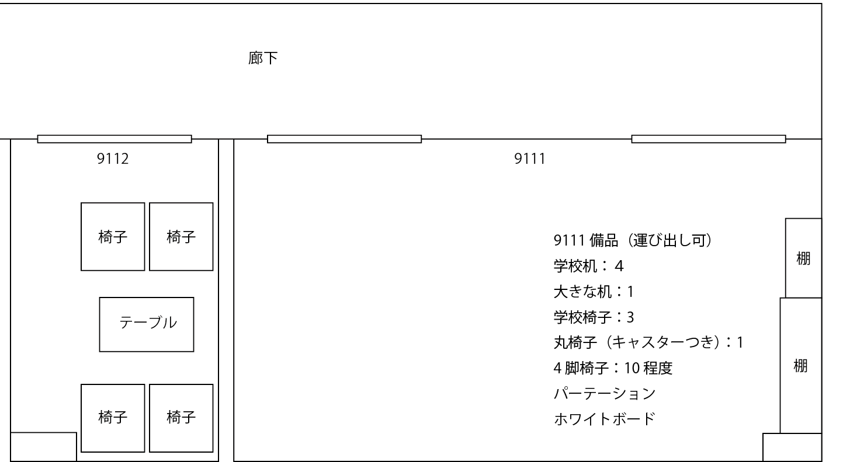
間取り図の差分
実験会場の事前確認で部屋の採寸をしてプレ実験で実験を実施する環境を構築し、データ取得が可能な実験環境と判断し、間取りを更新した。
86cm
44cm
Notes:
実験環境の事前確認にて左のように部屋の大きさや移動ができない備品は配置した状態で、使用可能な備品と移動可能な備品は数量を記録しておき、予備実験の際に右のように備品や準備した機材・物品を配置した。
予備実験で実験の実施が可能と判断し、本実験で同じ環境を構築できるように壁からの距離を計測し、記録した。
実験では毎回位置を計測して実験開始の環境を整えることは手間になるため、養生テープでバミリをして配置する位置を決めていた。
シートも椅子の下において動かないようにして手間を

Slide 19
事例1：想定した利用環境とのギャップ
本番の実験までの準備で、実験の実施内容だけではなく、実験が行われる環境によって、必要となる準備や対応が変化する。
作業内容や手順のみを基準として情報を設計するのではなく、利用者用情報を利用する方々が実際に作業を行う環境や状況を観察したうえで、必要となる情報を検討することの重要性を認識した。
Notes:
著者も出張などで、やることは事前にインプットされており、準備もするが、現場に行った際に、何らかの物品などを用意しておけば良かったと思ったことや、あったら便利だなと思ったことがある。
日々の業務でも、あると効率が上がるため、私物を利用しているようなケースを見たことがある。
これらは現場での判断を基にした行動であり、現場での判断は現地での観察を基に得ることができる情報である。
これらは仕様情報や変更情報では得ることが困難であり、間接的に取得することも困難である。
このような現場で得た情報を利用者用情報へ反映するために現場の環境を観察する必要があると考えている。

Slide 20
事例2：被験者の経験や知識に基づく行動
実験では、被験者の経験・知識が行動に無意識のうちに反映されていることが分かった。
利用者用情報を制作・改訂する際には、対象者の経験や知識を考慮し、必要な情報量や説明内容を検討することが重要であると認識した。
Notes:
実験では提供した動画の教材にそって被験者が行動すると考えていたが、プレ実験の際に協力頂いた被験者が機器操作に抵抗感が無かったため経験や知識についての確認をしたところ救急救命に関する講習や訓練の経験があった。
被験者は身に着けていた知識や経験を無意識のうちに行動へ反させていることが分かった。
現場では起こっている課題や事象に対して利用者が判断し、行動をしている。この判断と行動は持っている知識や経験によって変化することを実験で観察できた。
利用者用情報への取り込みでは現場の利用者の経験や知識を考慮しないと提供した情報に過不足が生じる可能性がある。
利用者の経験や知識を考慮して提供する内容を検討することが重要と認識した。

Slide 21
事例3：利用者への負担の把握
作業環境の違いや心理的な要因が利用者用情報を利用する方々の状態に影響を与える可能性について十分に考慮できていなかったことが分かった。
この経験から、利用者への負担は作業内容や時間だけではなく、作業環境、周囲の状況、利用者の心理状態など、複数の要因を考慮する必要があることを認識した。
Notes:
研究計画でも被験者への負担について触れていた、手順を覚えることへの認知的負担、手順を忘れないように継続的に学習を行う心理的負担を想定していた。
実験では普段とは異なる環境や実験という特殊な状況が影響し、被験者の中に体調不良を訴える方かいた。
例えば、強い光が苦手、大きな音が苦手といった外部からの刺激に弱い方がいることは認識していたが、リハーサルで社内のメンバー、プレ実験で協力頂いた方を被験者として実験を模擬的に運営していた際には発生していなかったため想定外の事態であった。

Slide 22
認識の変化
実験の協力前の認識
提供された仕様情報や設計情報、それらに付随する更新情報を、想定される利用者に対して正確かつ分かりやすく伝えること
被験者との直接接触によって生じた変化
効率良くまとめられたと自認できた資料でも、利用者にとってどのような位置付けであるかは、利用現場に身を置いて観察しなければ気付くことができない。
テクニカルコミュニケーターが向き合う対象が製品やサービスだけに偏ってはいけないという重要な示唆を、一連の実験運営を通して得ることができた。
Notes:
実験協力前まではでも、「相手視点」に立って作成した情報を見返し、誤解や分かりにくい部分が無いか確認したり、こうすると見やすい、こんな情報が必要ではないかと考えて業務に取り組んできた。
研修の際にも似たような指摘を頂いたこともあった。
この実験に協力したことで考えは変わり、今までの取り組みはテクニカルコミュニケーターとして大切な要素であることは今も変わらないが、情報を提供した相手が情報を受け取ってどのような反応をしているかは知らない。
分かりやすいと満足してくれる方がいる一方で、分かりにくいと不満を感じている方がいても不思議ではない。
この状態では、「分かりやすいと思っていると」情報を提供している状態ではないかと感じた。
このことからテクニカルコミュニケーターは製品やサービスだけでなく現場で利用者用情報を使っている方々の両方と向き合わなくてはいけないと強く認識した。

Slide 23
現場データとの向き合い方
事前に想定した評価項目によって得られるデータとともに、人の判断や知識が元となって得られたデータを影響因子として分類し、それらをもって利用現場のデータとして分析した結果と向き合っていく必要があると考える。
Notes:
製品やサービスの利用現場を知ることはテクニカルコミュニケーターにとって重要なインプットとなる、という言葉は業務の必須知識として受け止めていた。
しかし、これは自分自身がこれまでに経験と知識の範囲の中で仮定しており、そこに無い要素は検討対象に含められていなかった。
実験では事前に提供されていた情報の中に言語化されていない要素が多く含まれていた。
被験者の判断や行動、知識や経験がこれにあたる要素である。
これらの言語化されていない要素すべてを言語化し伝えることは現実的ではないがそのような要素が存在することを認識しておくことで、現場では運用期間が経過したことで生じる事象の見方に影響が及ぶのではないかと考えている。
実験のように事前に取得するデータを決めて評価することで得たデータ
現場での判断や利用者の知識のような要素がもととなりえたデータ
これらをもって利用現場のデータを分析した結果と向き合う必要があるのではないかと考える
事前にどのようなデータを取得するのかを決めてデータを収集するのに加えて、現場の利用者の行動を観察して行動に至るまでの判断や知識のデータを収集して分析した結果と向き合う必要があると考える。

Slide 24
まとめ
利用者用情報を作成する際には、製品やサービスそのものだけでなく、それらを実際に利用する人と、その人を取り巻く環境や条件まで含めてとらえていく必要があることを身をもって認識することができた。
クニカルコミュニケーターの役割というものは「提供された情報を正確かつ分かりやすく伝える」ということに加え、「利用者が実際にどのように情報と関わり行動するのかを、自ら現場の中で体感し、その情報を利用者用情報の設計に反映する」ことも重要な役割であると考えるようになった。
Notes:
この事例研究では、被験者を対象としたデータ取得を目的とする実験への参加・運営協力を通じて、テクニカルコミュニケーターにとっての現場データの在り方を改めて考察することができた。
実験の準備段階では、提供された情報をもとに正確に、効率的に実験を進行することを意識して取り組んでいたが、実験の準備を進めていく中で、事前に与えられた情報だけでは把握することのできない人の行動や反応、経験、知識、環境との関係などの存在を無視できないことを強く感じたことをきっかけに、自身の考え方を大きく変化した。
テクニカルコミュニケーターとしての作業においても、提供された情報を正確かつ効率的に利用者用情報へ反映するかだけではなく、利用する人と、その人を取り巻く環境や条件まで含めてとらえていく必要があると認識できた。
現場データとは単に測定・記録された数値や利用者から得られる明示的なフィードバックだけを指すものではなく、利用者の判断、経験や知識のような人を介して生じる情報もまた現場データである。
この経験を通じてテクニカルコミュニケーターの役割というものは「提供された情報を正確かつ分かりやすく伝える」ということに加え、「利用者が実際にどのように情報と関わり行動するのかを、自ら現場の中で体感し、その情報を利用者用情報の設計に反映する」ことも重要な役割であると考えるようになった。
今後は製品やサービス、人、環境、条件の相互作用によって情報が生まれる場として向き合っていきたい。
事前に設定した評価項目から得られるデータだけに限らず、人の判断や経験、行動、反応なども含めて現場をとらえる視点を持つことで利用者用情報のさらなる改善につなげていきたい。

